Slide 1

Esta clase va a ser
grabada
Notes:
Colocar todas las clases.

Slide 2
Unidad 4. REACT JS
Intercambio de Datos y Requests
Notes:
Obligatoria siempre

Slide 3

Objetivos de la clase
Identificar distintos paradigmas de intercambio de datos.
Consumir recursos vía llamados a API’s.
Profundizar los conocimientos sobre hooks y children.
Conocer distintos patrones de reutilización.
Notes:
Redactar los objetivos en función de los conocimientos y habilidades a desarrollar en la clase

Slide 4


Paradigmas de comunicación
Aprendimos sobre algunos paradigmas de comunicación en la web: Modelo cliente-servidor, Push y Polling. En todos ellos hay dos protagonistas, un Cliente (consumidor) y un Servidor (proveedor) que intercambian información a través del protocolo HTTP
Notes:
En esta slide se retoma sobre un tema en específico de algún contenido pregrabado en caso de que sea necesario. Señalar en “Notas al orador” la duración (en minutos) que se sugiere para el momento de repaso teniendo en cuenta que el foco de las clases es la práctica.

Slide 5
Protocolo HTTP
El protocolo HTTP nos permite transmitir información entre un cliente y un servidor. En un flujo de comunicación tradicional, un Cliente realiza una Solicitud y recibe una Respuesta de parte del Servidor. Una Request http se conforma por una URL, Verbo o método, Parámetros (vía query o segments), Headers (encabezados) y Body (contenido en un POST).
Notes:
En esta slide se retoma sobre un tema en específico de algún contenido pregrabado en caso de que sea necesario. Señalar en “Notas al orador” la duración (en minutos) que se sugiere para el momento de repaso teniendo en cuenta que el foco de las clases es la práctica.

Slide 6
Protocolo HTTP
Profundizamos en la comunicación HTTP y hablamos sobre APIs como una interfaz simple de utilizar para comunicar servicios o aplicaciones. Fetch es un API interna de JS (no confundir con APIs web) que nos permite hacer peticiones y recursos remotos, y recibir de forma asíncrona la respuesta con la respuesta del servidor.
Notes:
En esta slide se retoma sobre un tema en específico de algún contenido pregrabado en caso de que sea necesario. Señalar en “Notas al orador” la duración (en minutos) que se sugiere para el momento de repaso teniendo en cuenta que el foco de las clases es la práctica.

Slide 7

Comunicándonos con APIs
¡Vamos a recuperar lo trabajado durante la semana!
Duración: 10 minutos.
Notes:
(OPCIÓN DASH)

Slide 8


PUESTA EN COMÚN - MICRODESAFÍO
Comunicándonos con APIs
Consigna
Tips
Lee la documentación de la API Rest Countries.
Utiliza el método fetch para comunicarte con la API y recibir los datos de tu país. Utiliza luego el método .then() para recibir la respuesta, extrae los datos con el método .json() y muestra el resultado en la consola.
Accediendo al endpoint “/name/{name}” podrás obtener información de un país
Puedes solicitar el listado de todos los países y buscar el acrónimo de tu país.
Puedes hacerlo en un code sandbox online, en tu entorno de React o incluso desde la consola de tu navegador

Slide 9
Paso a paso
Exploramos los diferentes endpoints de la API
Hacemos una request utilizando Fetch a restcountries.com/v3.1/name/{pais}
Recibimos la respuesta de la Promise con .then() y extraemos los datos con .json()
Mostramos el resultado en la consola.
Notes:
Utilizar esta slide para hacer un repaso de visto en el ejemplo en vivo.

Slide 10
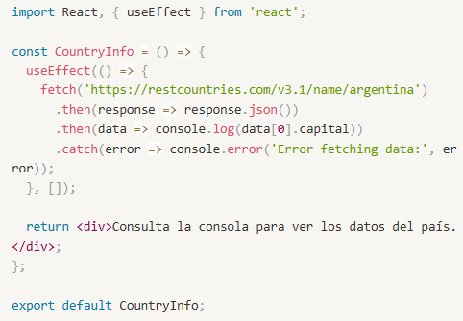

Slide 11
¡Buen trabajo! 😎

Slide 12
FETCH API-CALL
Vamos a practicar lo visto
Duración: 15 minutos
Notes:
Usar para Actividades individuales. Profe/tutor: La duración que se sugiere para que los estudiantes realicen la actividad es de X minutos. A ellos se le suman X de puesta en común. Por ello, el total dedicado a la actividad completa será de aproximadamente X minutos.

Slide 13
ACTIVIDAD
FETCH API-CALL
Descripción de la actividad.
Crea en Stackblitz una app de React que al iniciar (utilizando un mount effect) utilice Fetch API para solicitar un listado de productos consumidos de la API de Mercadolibre o Pokémons de la Poké API.
Guarda los datos recibidos en un estado y renderizar una lista utilizando Map para mostrar los nombres de los primeros diez (¡si quieres mapear más datos hazlo!)

Slide 14
Puesta en común
Duración: 10 minutos

Slide 15
Patrones
Notes:
Usar para los módulos más importantes de la clase, donde se introducen conceptos que se ven en varios slides. No hay que usarla para todos los módulos.

Slide 16

Patrones
Hay formas de crear componentes que nos ayudan a reutilizar y mantener código.
Dos de ellas son High Order Components (HOC) y Render Props. Ambas son técnicas avanzadas.
Veamos de qué se trata cada una. 🤓

Slide 17
HOC: Higher Order Components
Notes:
Usar para los módulos más importantes de la clase, donde se introducen conceptos que se ven en varios slides. No hay que usarla para todos los módulos.

Slide 18
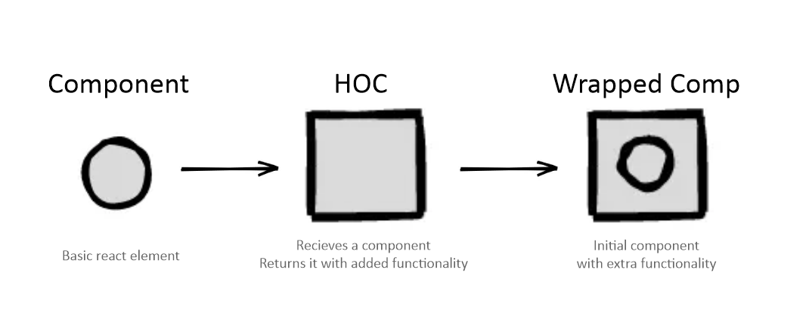
Higher Order Components
Este patrón permite reutilizar una funcionalidad común entre componentes. Lo utilizamos como una función que toma un componente como argumento y devuelve un nuevo componente con una funcionalidad adicional.
Un ejemplo simple de High Order Component podría ser uno que agregue la funcionalidad de validación de formularios a cualquier formulario que lo necesite.

Slide 19
Ejemplo en vivo
Creamos un HOC mediante una función withLogging, que toma un componente como parámetro. Esta función contendrá un componente ComponentWithLogging. Renderizamos el componente recibido como parametro dentro de ComponentWithLogging, e implementamos un efecto que muestre un mensaje por consola en el montaje del componente.
Duración: 15 minutos

Slide 20
Paso a paso
Crea una función withLogging que toma un componente como parámetro.
Dentro de withLogging, define un componente ComponentWithLogging
En el componente, utiliza useEffect para crear un efecto de montaje que imprima un mensaje en la consola.
Renderiza el componente recibido como parámetro dentro de ComponentWithLogging.
Notes:
Utilizar esta slide para hacer un repaso de visto en el ejemplo en vivo.

Slide 21
☕
Break
¡En 5/10 minutos volvemos!

Slide 22
Render props
Notes:
Usar para los módulos más importantes de la clase, donde se introducen conceptos que se ven en varios slides. No hay que usarla para todos los módulos.

Slide 23
Render Props
Este patrón implica pasar una función como una prop al componente hijo con el propósito de permitir al componente hijo renderizar su contenido a través de la función.
En otras palabras, un componente padre puede pasar una función como prop al componente hijo y el componente hijo puede llamar a esa función en su renderizado para obtener información o funcionalidad específica que necesita.
El patrón de diseño Render Props puede ser útil en situaciones donde quieres crear un componente reutilizable que puede ser personalizado con diferentes funciones o comportamientos según las necesidades del usuario.
También es una alternativa al patrón de diseño HOC (Higher Order Component), que puede ser más complicado de entender y utilizar.

Slide 24
Ejemplo en vivo
Componenente Filter.
Crearemos un componente Filter que nos ayude a renderizar un listado de tareas utilizando el patrón Render Props
Código inicial
Duración: 10 minutos
Notes:
Código completo para profesor: https://stackblitz.com/edit/stackblitz-starters-cusq3i?file=src%2Fstyle.css

Slide 25
Paso a paso
Creamos un componente Filter para manejar el estado de tareas filtradas.
Este componente retorna los childrens llamados como función, enviando el estado y handler como parámetros.
Aplicamos el componente Filter como wrapper/contenedor del listado de tareas y resto de la interfaz.
Notes:
Utilizar esta slide para hacer un repaso de visto en el ejemplo en vivo.

Slide 26
Diferencia entre
Render Props y HOC
Tanto los Render Props como los High Order Components (HOC) son técnicas avanzadas en React que nos permiten reutilizar lógica y abstraer comportamientos comunes en nuestros componentes.
La principal diferencia radica en que Render Props se basa en la idea de pasar una función de renderizado como una prop a un componente para que pueda renderizar información, mientras que los HOC son componentes de orden superior que envuelven otro componente y le agregan alguna funcionalidad.
Notes:
Usar para slides de texto e imagen. Si no alcanza, no sobrecargar, usar otra con el mismo título para indicar que continúa el mismo módulo.

Slide 27

Conclusión
En pocas palabras, los Render Props nos permiten compartir la lógica de un componente a través de una función de renderizado, mientras que los HOC nos permiten compartir la lógica de un componente a través de la composición de componentes.
En cuanto a cuándo usar uno u otro, depende del caso de uso específico. Tanto los Render Props como los HOC son técnicas poderosas que nos permiten escribir componentes más reutilizables y mantenibles, por lo que es importante tenerlos en cuenta en nuestra caja de herramientas de React.
Notes:
Usar para slides de texto e imagen. Si no alcanza, no sobrecargar, usar otra con el mismo título para indicar que continúa el mismo módulo.

Slide 28
Filtrado de tareas
Vamos a practicar lo visto
Duración: 20 minutos
Notes:
Usar para Actividades individuales. Profe/tutor: La duración que se sugiere para que los estudiantes realicen la actividad es de X minutos. A ellos se le suman X de puesta en común. Por ello, el total dedicado a la actividad completa será de aproximadamente X minutos.

Slide 29

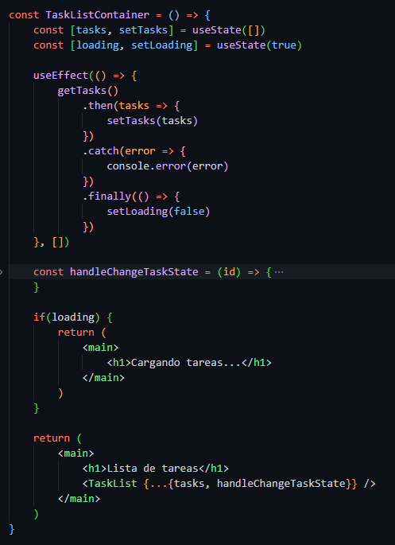
ACTIVIDAD
Filtrado de tareas
Descripción de la actividad.
A nuestra aplicación de listado de tareas le agregaremos la funcionalidad de filtrado de tareas por estado implementando el ejemplo visto en clases.
En caso de no haber realizado la actividad extra de la Guía de ejercicios complementarios, puedes utilizar la siguiente aplicación para trabajar
Código inicial
REEMPLAZAR
POR IMAGEN
Notes:
PARA PROFES/TUTORES: para esta actividad deben retomar lo trabajado en la actividad extra Clase 6 - actividad 2 de la guía de ejercicios complementarios para poder hacerlo en el tiempo establecido. No hacerlo desde cero.

Slide 30
Puesta en común
Duración: 5 minutos

Slide 31
¿Preguntas?
Te invitamos a dejar tu pregunta a través del chat.
Notes:
(Probar si se puede hacer con Kahoot y de lo contrario que hagan preguntas activando micrófono o por chat).

Slide 32

#Coderalert
Ingresa a la Guía de actividades hacia el Proyecto Final y realiza las actividades “Detalle del producto”.
Ten en cuenta que el desarrollo de la misma será importante para la resolución del Proyecto Final.
Notes:
Para profes/tutores: Si bien las actividades recomendadas no son obligatorias ni reciben corrección, corresponden a ejercicios que aportan a la construcción de las pre entregas y Proyecto Final. En caso de que den los tiempos, les sugerimos que ingresen a la Guía y lean en conjunto las consignas.

Slide 33

Te compartimos los siguientes CoderTips

Slide 34
CODERTIPS
Te recomendamos
Comprender el funcionamiento del protocolo HTTP es de vital importancia para todo desarrollador web.
Al invocar fetch() estaremos recibiendo una Promise, recuerda lo que aprendimos la semana pasada.
Valida si la respuesta proveniente del fetch de una API fue “resuelta” o “rechazada” para mostrar al usuario el contenido adecuado y no generar errores.
Los URL segments serán muy útiles la próxima clase para implementar navegación en nuestra aplicación.
Los patrones que vimos hoy quizá parezcan un poco complejos al principio. Si bien no son necesarios para el desarrollo del proyecto final, te serán muy útiles en el desarrollo de aplicaciones más complejas.

Slide 35
Resumen
de la clase hoy
Paradigmas de comunicación
HTTP / REST / Fetch
CORS
Custom Hooks
Children
High Order Components
Render Props
Notes:
Obligatoria siempre. Completar el resumen con palabras claves de lo visto. En caso de cerrar con el “mapa de conceptos” se puede sacar.

Slide 36
Opina y valora
esta clase
Notes:
Obligatoria siempre.

Slide 37
Muchas gracias.
Notes:
Todas las clases

Slide 38
Educación digital para el mundo real.
Notes:
Todas las clases

